Slide 1
摄影修养和创作第一讲
评片标准：一个中心两个要点。中心是主题/主体要突出，立意要清晰；要点之一是各个元素支持主题/主体；如果不支持，对主题/主体干搅就把他们排除在构图之外。
摄影技能
曝光 （Exposure) ：介绍，掌握曝光三要素速度， 光圈，ISO。
构图
三分法，九分法，三角形，引导线。

Slide 2
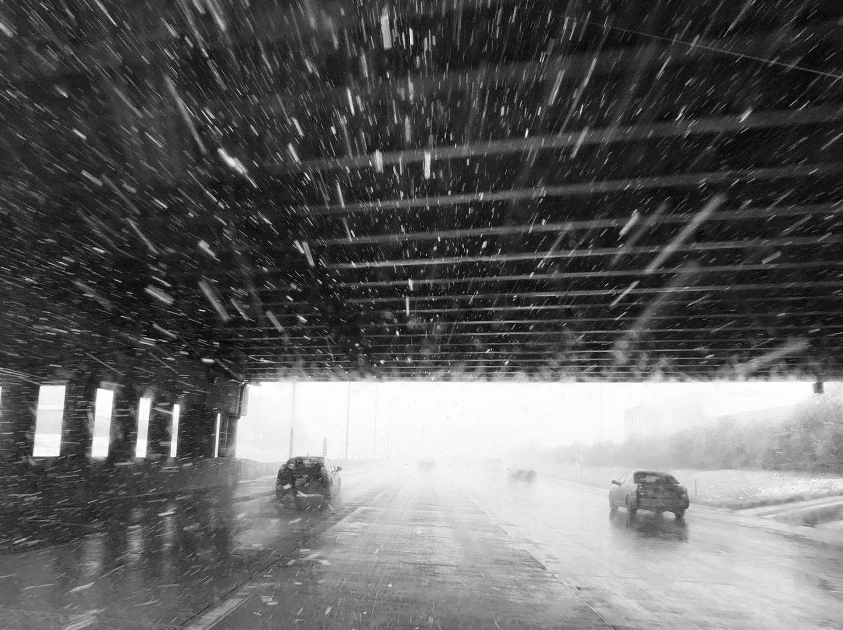
主题明确，立意好。

Slide 3
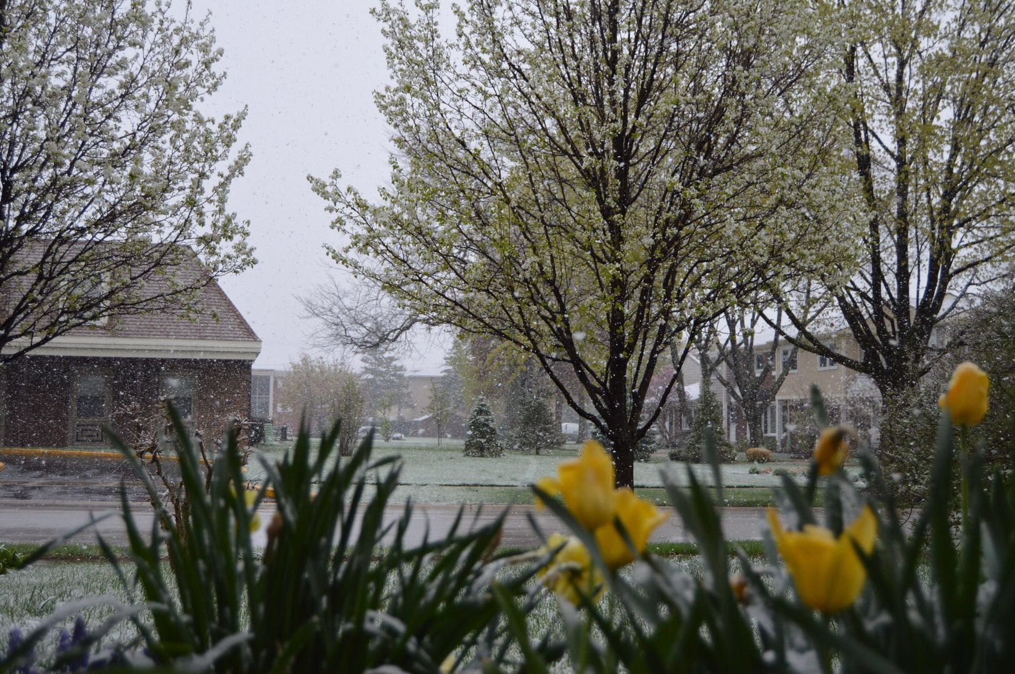
想表达什么？

Slide 4
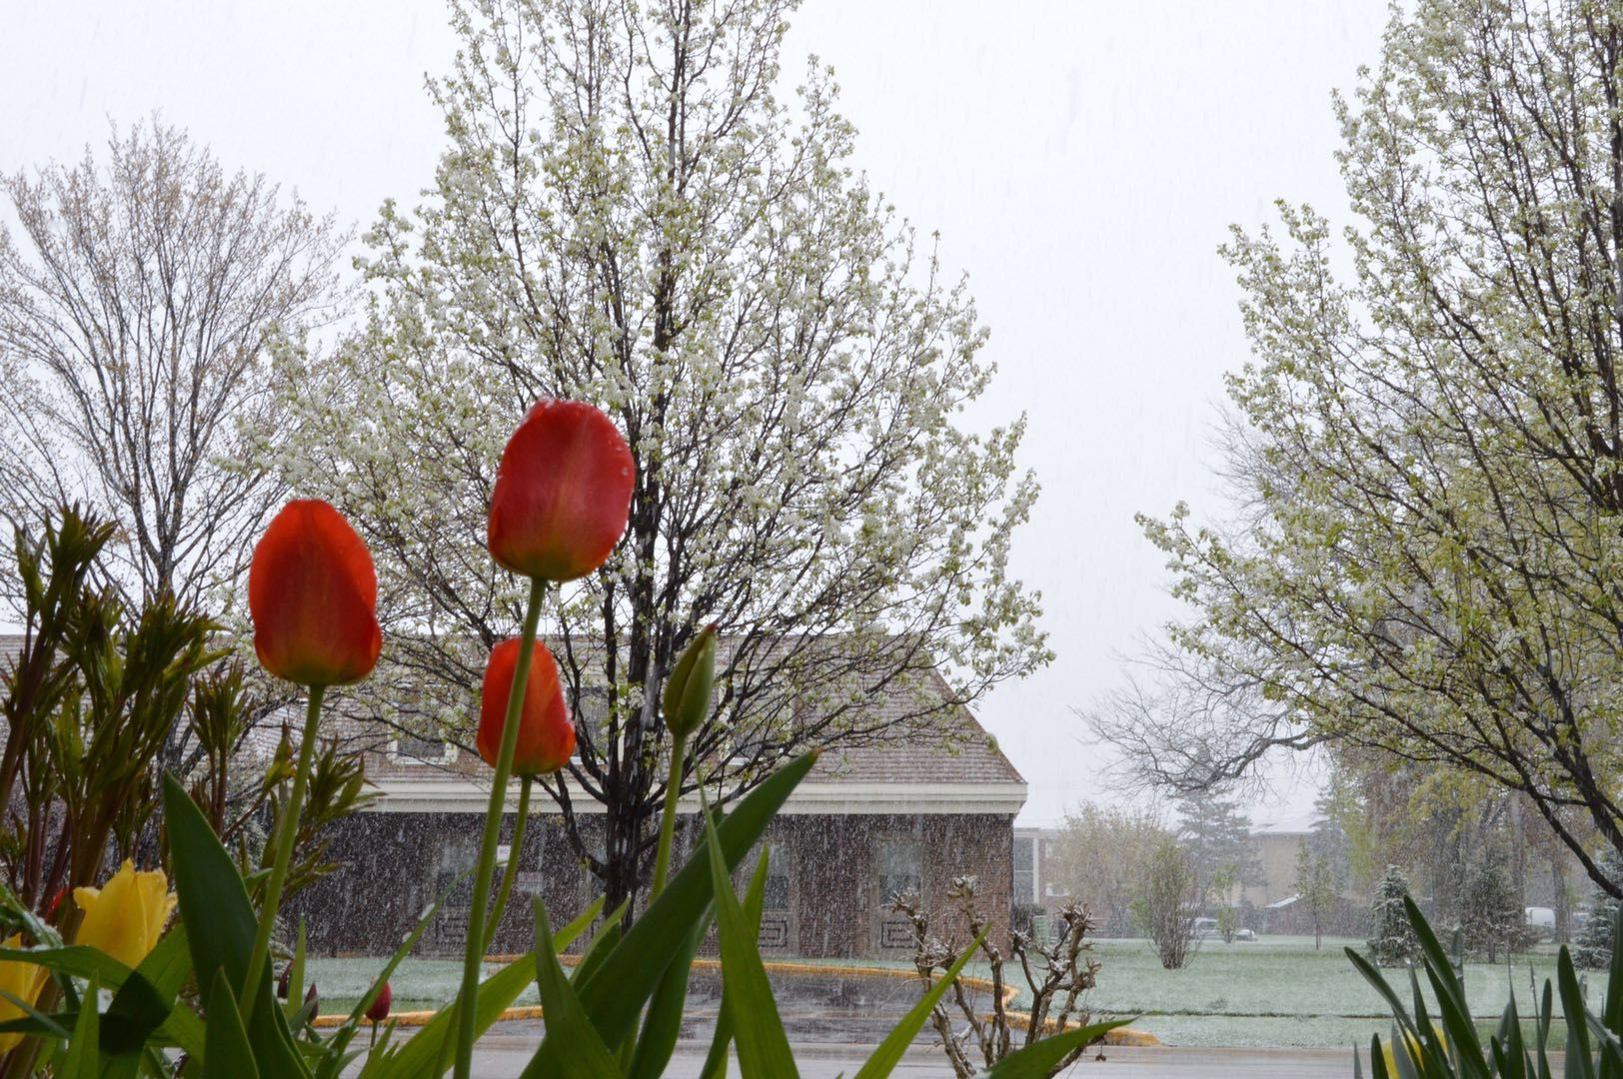
花？树？雪？

Slide 5

如何表达主题/主题？

Slide 6

简洁明快。

Slide 7

构图时的要素要支持主题/主体。

Slide 8
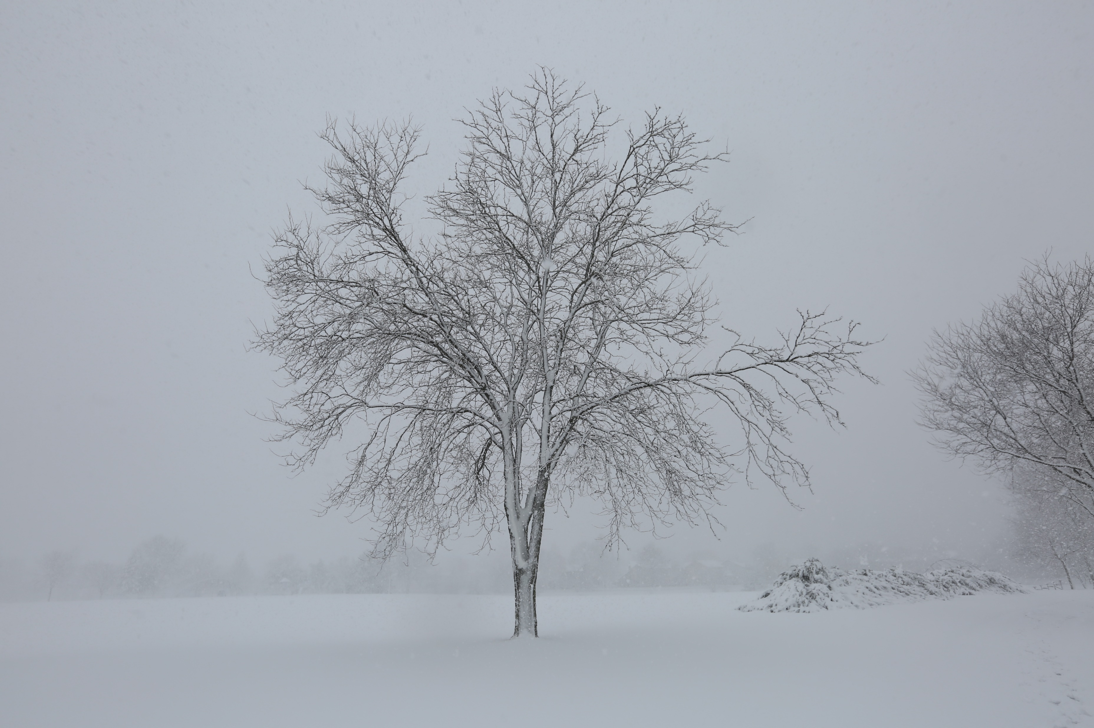
如果有些要素不支持主体，甚至是干搅主体，就把它们排除在构图中。

Slide 9
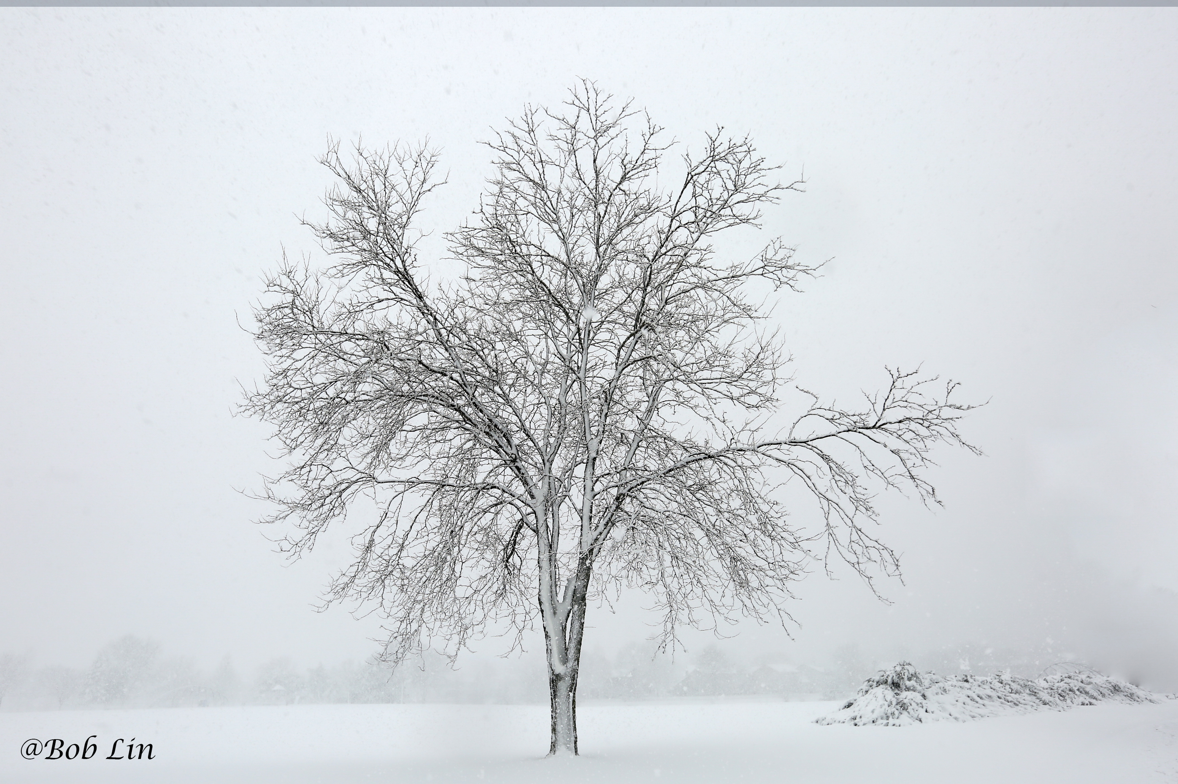
裁剪后

Slide 10
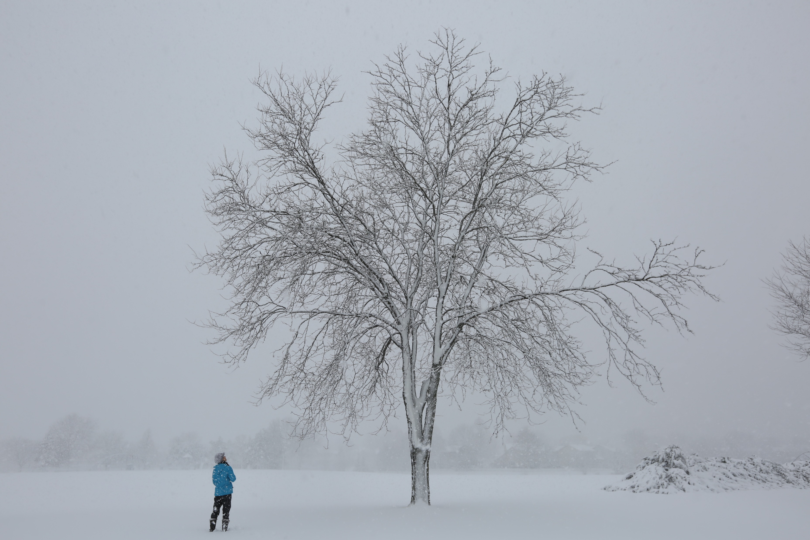
加一个人，有点意境和情绪。

Slide 11
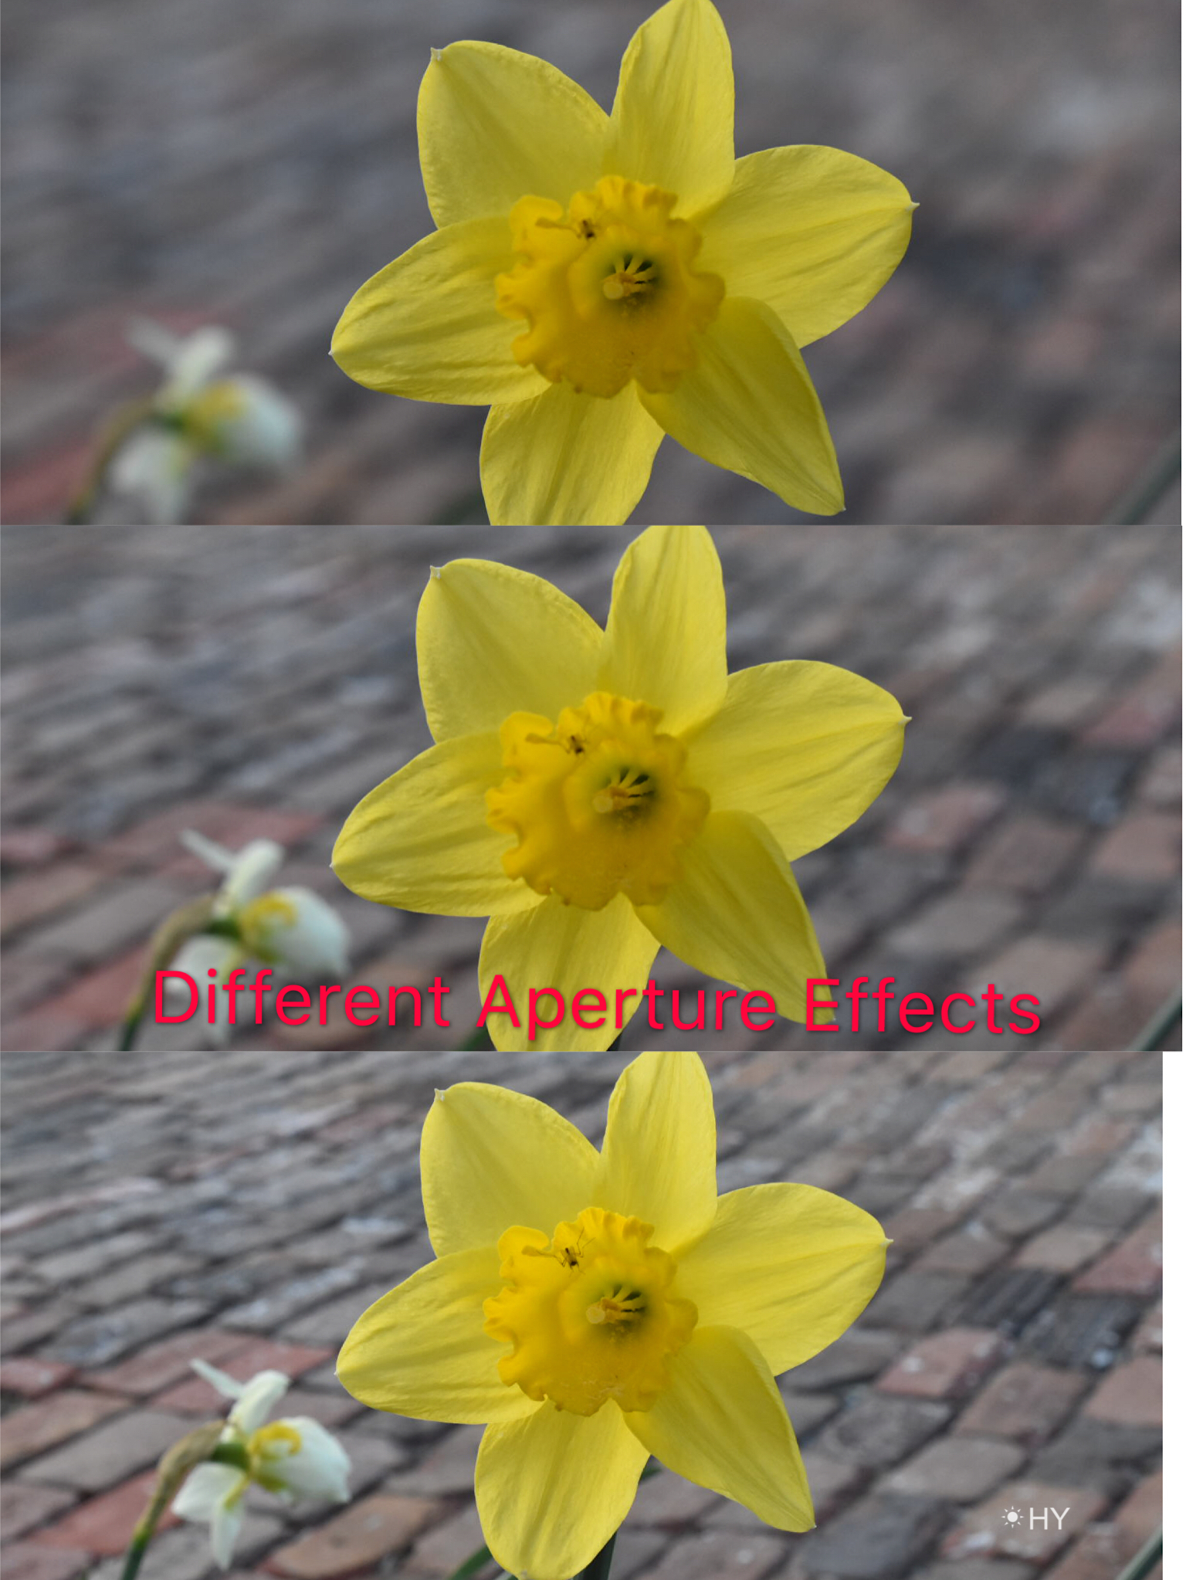
光圈

Slide 12

构图：三分法和九分法。

Slide 13

引导线

Slide 14

三角形构图：1.支撑；2. 平衡，引导线。

Slide 15
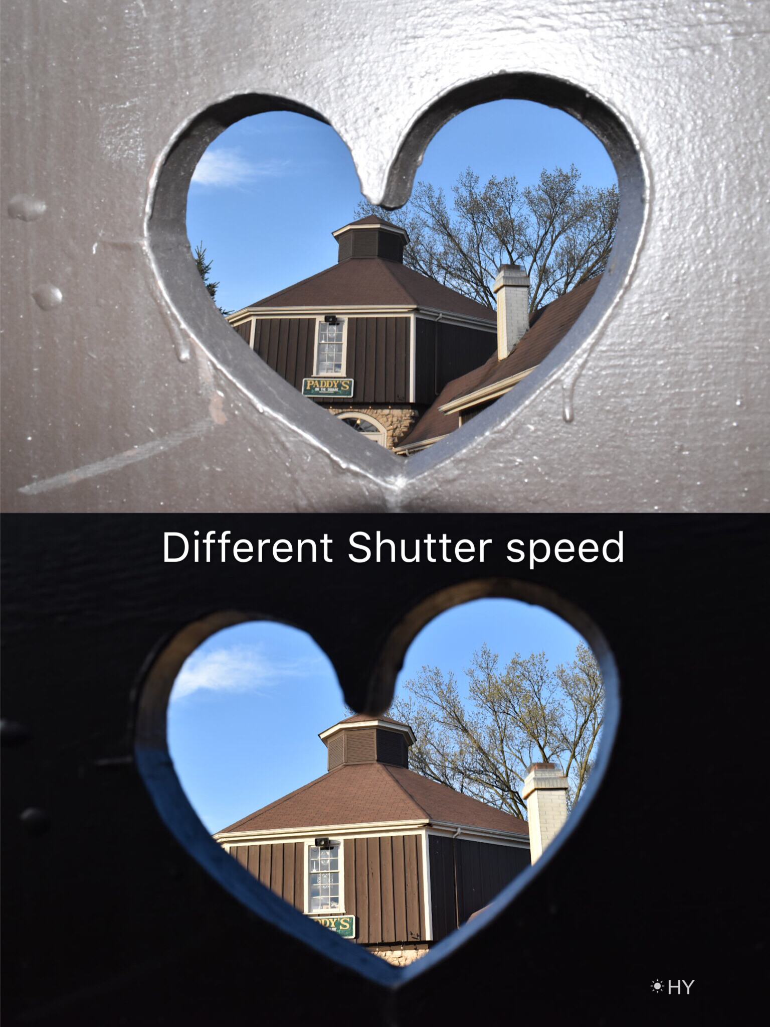
曝光三要素：速度

Slide 16
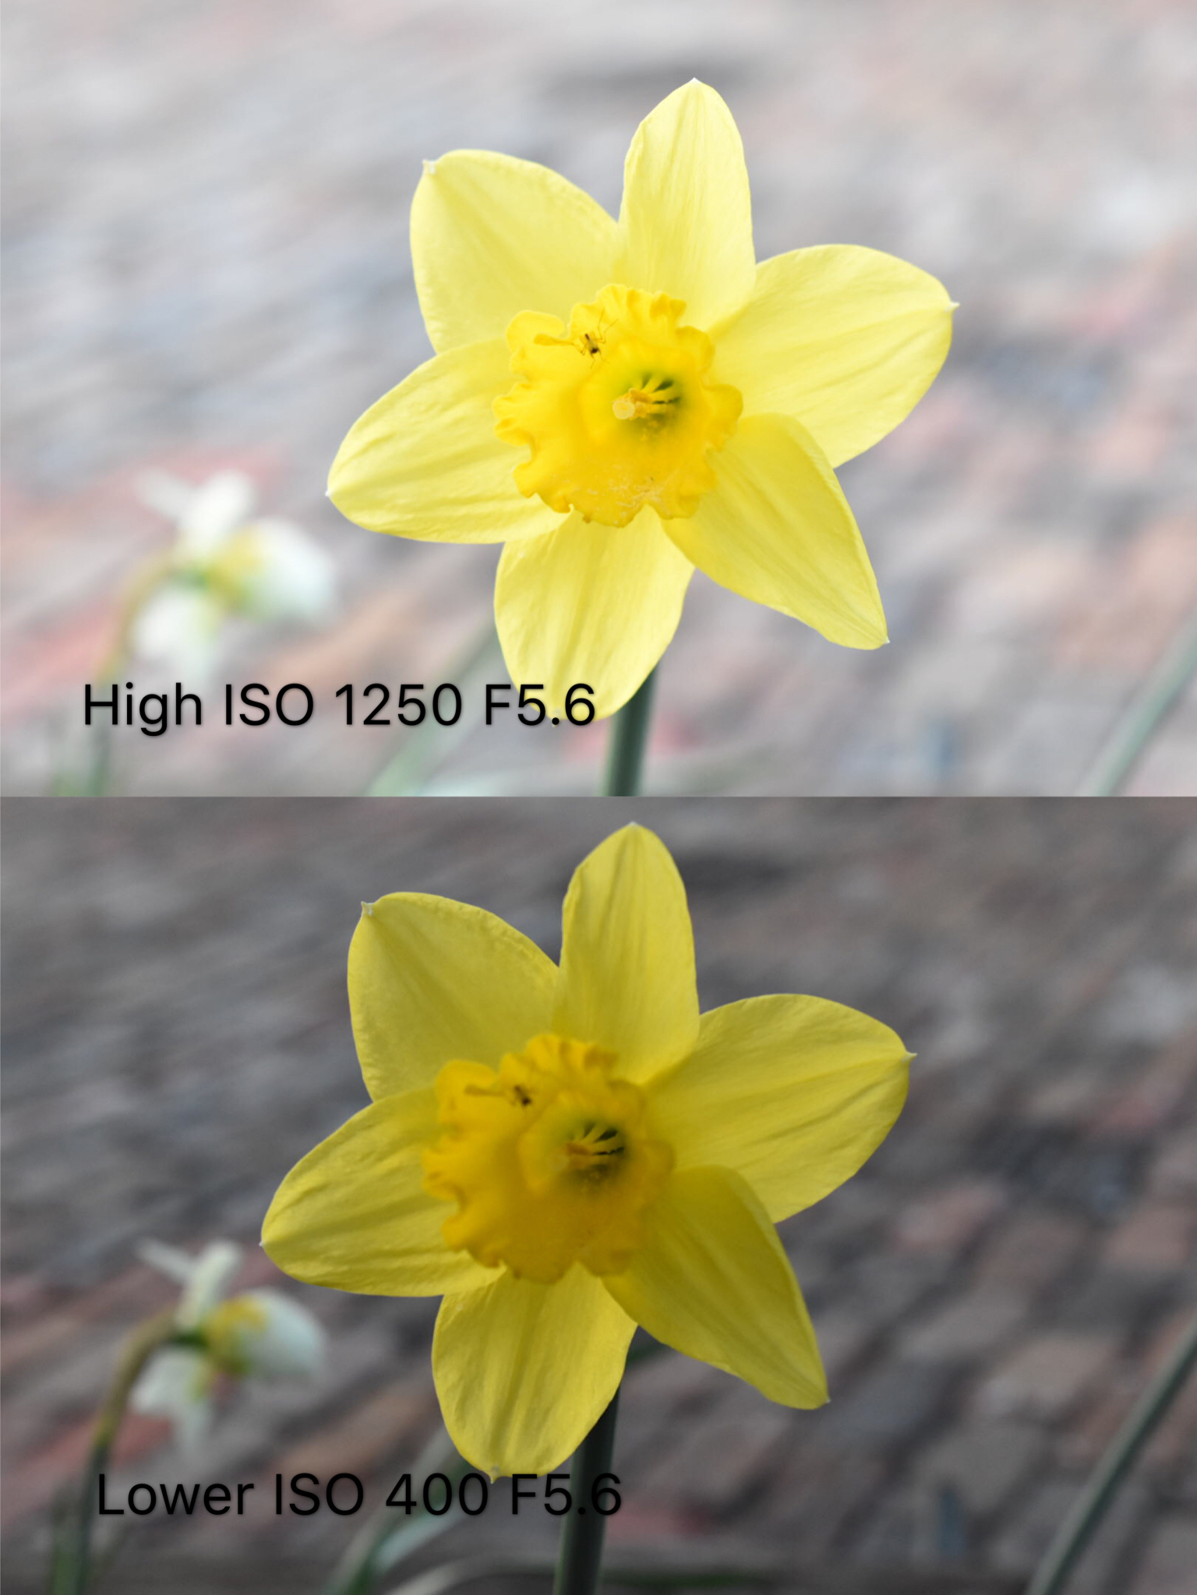
ISO

